Slide 1
Оценка возможности загрязнения окружающей среды г. Боготола полигонами ТБО
Авторы:
Каледа Анастасия, Селезнева Анна, Борисова Надежда,
Гуркова Олеся
Руководитель:
Гончарова Е.Л.
МБОУ СОШ №6
г.Боготол
2013 г.

Slide 2
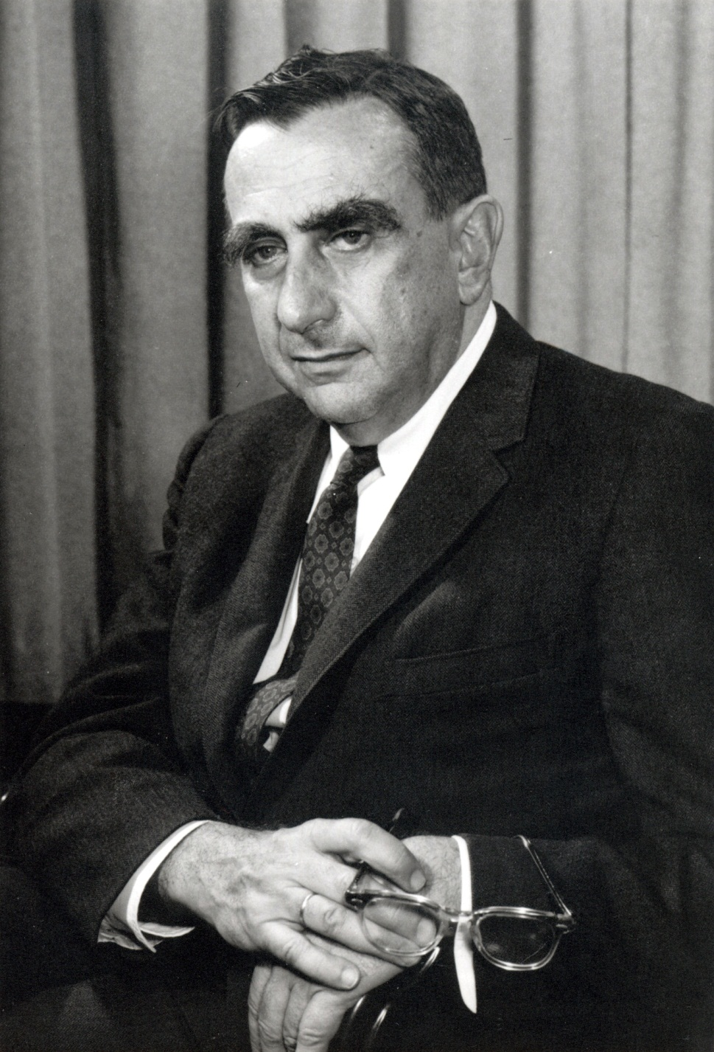
Ученый А. Теллер говорил: «Мы не должны больше рассматривать отходы как нечто, подлежащее уничтожению; мы должны видеть в них еще не использованные источники сырья»

Slide 3
Таблица - Основные варианты обращения с ТБО являются
Захоронение на специализированных свалках | Самый экономичный вариант – стоимость 35 долл/т, не предусматривает дальнейшей переработки, возможно выделение токсичных веществ
Сжигание | В этом случае удается уменьшить их объем и получить некоторое количество энергии (400 КВт/час – 1 т.мусора). Однако даже при самой совершенной технологии сжигания эти заводы загрязняют атмосферу. Кроме того, значительное количество образующейся золы требует захоронения сортировки
Компостироваа ние | Дает возможность повторного использование мусора, достаточно экономичный вариант – 35-70 долл/1т. Однако требует предварительной
Сортировка и переработка мусора | Предварительная сортировка предусматривает разделение ТБО на фракции на мусороперерабатывающих заводах вручную или с помощью автоматизированных конвейеров. Сюда входит процесс уменьшения размеров мусорных компонентов путем их измельчении, просеивания, извлечение более или менее крупных металлических предметов, например консервных банок. Стоимость утилизации – 55-70 долл/1т.

Slide 4
Таблица – Сравнительная характеристика технологий для
переработки ТБО
Техноло гии | Виды перераба-тываемых отходов | Стадии процесса | Получаемые продукты | Экологич ность технологии
Гидромеханическая сортировка + жидкая анаэроб-ная переработка ТБО | Мусор, ТБО, пищевые отходы, текстиль, пленочные, полимеры, проволока, жесть, стеклобой | Сортировка мусора по размеру с последующей прогонкой через водный поток, где органические и неорганические массы разделяются методом гравитационного регулирования водным потоком | Металл, стекло, пластмасса. Жидкий органический раствор, помещенный в первый биореактор без доступа света, подвергается анаэробной обработке микро-организмами | Полностью исключает сжигание
Безводный способ переработки ТБО и строительного мусора | Мусор, ТБО, пищевые отходы, текстиль, пленочные, полимеры, проволока, жесть, стеклобой | Сортировка, извлечение текстиля, пленки, полимеров, металла, стекла. Прессовка и отправка на переработку на другие заводы. Измельчение строительного мусора и пищевых отходов | После сортировки отходов конечным продуктом из пищевых отходов и строительного мусора получают почвенную смесь для рекультивации выведенных из оборота земель | Отсутствие: газовых выбросов, токсичных отходов, значительное уменьшение запыленность окружающей среды

Slide 5
Таблица – Сравнительная характеристика технологий для переработки ТБО
Техноло-гии | Виды перерабатываемых отходов | Стадии процесса | Получаемые продукты | Экологичность техноло-гии
Способ термической переработки бытовых и промышленных отходов | ТБО, промышленные отходы, наилучший эффект достигается при переработке покрышек | Пиролиз бытовых отходов при помощи горячих газов по замкнутому кругу | Получаемые горючие газы используют для работы двигателя при экономии основного топлива | Нет выноса вредных частиц в атмосферу
Переработка ТБО по технологии термоудара | Переработка, утилизация органических несетчатых материалов: древесных, ТБО, отходов сельскохо-зяйственного производства, низкосортных твердых топлив- углей, торфа и отходов ее переработки | Под влиянием мгно-венного повышающихся высоких температур происходит «вскипание» вещества отходов и переход низко-молекулярных жидкостей в газообразное состояние пиролизного газа | Технология может использоваться в химической, лесо- и нефтеперерабатывающей отрасли, теплоэнергетике и других отраслях промышленности | Полностью исключает сжигание

Slide 6
Соотношение по Красноярскому краю между количеством образовавшихся отходов потребления и производства, и использованным или обезвреженным количеством

Slide 7
Цель работы: Оценить возможности загрязнения окружающей среды г. Боготола полигонами ТБО
Задачи исследования:
1) Выяснить, как осуществляется процесс утилизации ТБО на территории Боготольского района и г. Боготола, оценить степень загрязнения территории Боготольского района в результате имеющейся свалки;
2) Из статистических данных по территории Боготольского района и г. Боготола оценить качественный и количественный состав ТБО и их объемы;
3) Используя литературные данные, материалы Интернет – ресурсов выяснить, какие биохимические процессы протекают на свалке и какую опасность они несут для местного населения.

Slide 8
Методы и методики выполнения работы.
Выполнение работы рассчитано на период 2012-2014 гг.
2012/2013 | 1. Определение проблемы утилизации ТБО, постановка целей и задач исследования. 2.Изучение структуры и объёма ТБО г. Боготола, способов их утилизации. 3. Ознакомление с технологиями переработки твёрдых бытовых отходов по литературным источникам, информации сети Интернет. 4. Определение эффективных технологий по переработке ТБО. 5.Оценить возможности загрязнения окружающей среды г. Боготола полигонами ТБО.
2013/2014 | 1.Разработки собственной технологии для утилизации твёрдых бытовых отходов на основе их сортировки. 2.Экономическое обоснование внедрения установки для переработки ТБО на территории района.

Slide 9
Рост количества твердых бытовых отходов по г. Боготолу

Slide 10
Таблица – количественные показатели ТБО жителей г. Боготола (из расчета на одну среднестатистическую семью)
Отхо-ды | Пластик, шт | Пищевые отходы, кг | Стеклянные отходы, шт | Бумажные отходы, кг | Металличес-кие изделия, шт | Средняя масса, кг
день | 1-5 | 0,5 – 1,5 | 1 | 0,5 | 1-5 | 2,125
Неде-лю | 6-10 | 3,5- 10,5 | 7 | 1 – 1,5 | 1-5 | 14,875
месяц | 24-40 | 15 - 45 | 30 | 30 | 30 | 63,75
год | 288 - 480 | 180 - 540 | 360 | 360 | 360 | 775,625

Slide 11
Таблица – возможный состав компонентов, попадающих в окружающую среду (часть 1)
Продукт | Протекающий процесс | Образующиеся компоненты | Последствия
Отходы органического происхождения | Аэробное разложение Анаэробное разложение | Органические кислоты, углекислый газ Биогаз (алифатические и ароматические углеводороды) Углекислый газ, метан Свалочный грунт Высокотоксичный фильтрат | Самовозгорание Изменение климата Самовозгорание Загрязнение токсичными газами Изменение климата Удобрение: органические соединения прогумусовой природы Загрязнение грунтовых вод
Пластик (ПВХ) | Аэробное и анаэробное разложение Горение | Винилхлорид Фосген | Токсическое воздействие Отравляющее вещ-во
Строительный мусор | Горение Аэробное и анаэробное разложение | Соли и оксиды тяжелых металлов Твердые отходы, газовые выбросы (SO_{х}, NO_{х}, СО_{х}) | Токсическое воздействие солей и оксидов тяжелых металлов. Накапливаются в почве, в растениях

Slide 12
Таблица – возможный состав компонентов, попадающих в окружающую среду (часть 2)
Продукт | Протекающий процесс | Образующиеся компоненты | Последствия
Прочий мусор Металлы Батарейки Изделия из тканей | Коррозия Окисление под действием кислорода Горение Анаэробное разложение натуральных тканей | Вымывание водой водорастворимых соединений Цинк, уголь, оксид марганца Углекислый газ, ароматические и алифатические углеводороды, кислородсодержащие органические вещества | Загрязнение почвенного горизонта Токсическое воздействие Загрязнение токсичными веществами Изменение климата Удобрение: перегной

Slide 13
Вывод
1. Установили, что на территории Боготольского района подавляющая масса ТБО складируется на мусорных свалках, стихийных или специально организованных в виде "мусорных полигонов". На организованной свалке отходы утрамбовываются и самовозгораются причиняя вред окружающей среде.
2. Рассмотрели процессы, протекающие при размещении и самовозгорании ТБО на полигонах бытовых отходов.
3. Показано, что основными загрязняющими веществами, поступающими в окружающую среду Боготольского района являются: углекислый газ, биогаз, метан, винилхлорид, фосген, соли и оксиды тяжелых металлов.

Slide 14
Спасибо за внимание!

